Slide 1
Hormoonravi eesnäärmevähi käsitluses
Aleksandra Rautio, SA PERH
14.02.2024
Tallinn

Slide 2
Meessuguhormoonid
Androgeenid = meessuguhormoonid
Testosteroon
- toodetakse munandites
Dihüdrotestosteroon
- toodetakse testosteroonist perifeersetes kudedes 5-α reduktaasi toimel
GnRH
LH, FSH
testosteroon
Hüpotaalamus
Eesmine hüpofüüs
Munand
14.02.2024, Tallinn
Notes:
Androgeenidel on meeste seksuaalse arengu ja eesnäärme füsioloogias kriitiline roll. Meeste kahe peamise androgeeni hulka kuuluvad testosteroon, mida toodavad munandite Leydigi rakud, ja dihüdrotestosteroon (DHT), mis tekib testosteroonist perifeersetes kudedes 5-α reduktaasi toimel. Vereringes seondub testosteroon peamiselt suguhormoone seonduva globuliiniga (SHBG), samal ajal kui sidumata ehk vaba testosteroon on kõige bioaktiivsem ja aktiivsem vorm. Teise trimestri ajal stimuleerib loote testosteroon epididümi, seemnejuhade ja seemnepõiekeste arengut, samal ajal kui DHT vahendab eesnäärme, kusiti ja välise suguelundite arengut [Siiteri ja Wilson, 1974]. Sünnist puberteediini jääb eesnääre väikeseks ja ebaküpseks, samal ajal kui postpuberteediini toimub androgeenide tõusust tingitud näärmekoe areng ja eesnäärme maht suureneb kuni 10 korda võrreldes eelpuberteedse olekuga [Swyer, 1944]. DHT mängib ka olulist rolli täiskasvanud eesnäärme pidevas kasvus, mis viib healoomulise eesnäärme hüperplaasiani (BPH).

Slide 3
Eesnäärmevähk ja meessuguhormoonid
Eesnäärme rakud (nii terved kui haiged) vajavad ellujäämiseks ja kasvuks meessuguhormooni
Hormoonravi kontrollib, kui palju testosterooni kehas on
Eesmärk on peatada kasvaja kasvu
Hormoonravi võib olla süsti, implantaadi või tableti vormis
14.02.2024, Tallinn
Notes:
Hormoonravi toimib vähendades testosterooni taset teie kehas, hormooni, mida peamiselt toodetakse teie munandites. See mõjutab teie välimust ja seksuaalset arengut, aitab teie kehal ehitada lihas- ja luumassi ning mõjutab teie sugutungi. Kuigi testosteroon on enamiku meeste jaoks oluline hormoon, võimaldab see eesnäärmevähil kasvada.

Slide 4
Terminid
ADT – androgeen-deprivatsioon teraapia ehk meessuguhormooni pärsiv ravi
Kirurgiline kastratsioon
Keemiline kastratsioon
LHRH analoogid ehk agonistid
LHRH antagonistid
Antiandrogeenid
Uue põlvkonna antiandrogeenid
GnRH
LH, FSH
testosteroon
Hüpotaalamus
Eesmine hüpofüüs
Munand
14.02.2024, Tallinn

Slide 5
Ajalugu
1939 – dietülstilbeströli (DES) avastamine
1941 – Huggins ja Hodges demonstreerisid eesnäärmevähi sõltuvust testosteroonist
1959 – VACURG uuring
3 mg DES päevas on optimaalne annus keemilise kastratsiooni saavutamiseks
1 mg DES on väiksema toksilisusega, kuid ei saavuta kastratsiooni taset
Metastaatilise haiguse korral polnud elulemuse vahet, kas alustati DES varem või
Peamised kõrvaltoimed – kõrge tromboosirisk, kardiovaskulaarne toksilisus
1971 – Schally eraldas LHRH
1980 – esimene LHRH agonist leuproliid
2003 – esimene registreeritud LHRH antagonist abarelix
14.02.2024, Tallinn

Slide 6
Hüpotalamus
Ajuripats
Kortikosteroidid
GnRH agonistid, östrogeenid
Munandid
Abirateroon
Dutasteriid
Antiandrogeenid
14.02.2024, Tallinn
Notes:
Hüpotalamus ehk tundekühmualumik
Ajuripats ehk hüpofüüs

Slide 7
Kirurgiline kastratsioon
Mõlema munandi kirurgiline eemaldamine
Võib olla seotud oluliselt väiksema südame-veresoonkonna haiguste riskiga
Pöördumatu
Kirurgilise sekkumisega kaasnevad esteetilised ja psühholoogilised tagajärjed
14.02.2024, Tallinn

Slide 8
LHRH agonistid
Leuproreliin/leuproliid, busereliin, gosereliin, triptoreliin
Langetavad testosterooni < 1.7 nmol/L 4-6 nädalaga
Eelneb testosterooni “plahvatus”
Kõrvalmõjud: kuumahood, väsimus, erektsioonihäire, testiste atroofia, kognitiivse funktsiooni langus, kõrgem metaboolse sündroomi risk, kõrgem südame-veresoonkonna haiguste risk, luutiheduse langus
14.02.2024, Tallinn

Slide 9
LHRH antagonistid
Degareliks (s/c), abareliks, relugoliks (p/o)
Saavutavad kastratsioonitaset 2-3 päevaga
Väldivad testosterooni “plahvatuse” seisundit
Kõrvalmõjud on samad, võib olla natuke väiksema südame-veresoonkonna riskiga
14.02.2024, Tallinn

Slide 10
Antiandrogeenid
Bikalutamiid, flutamiid, nilutamiid
Takistavad dihüdrotestosterooni (DHT) sidumist androgeen-retseptoritega (AR)
Ei tekita kastratsiooni-seisundit
Kasutatakse kombinatsioonis LHRH-agonistidega, monoteraapiana kiiritusravi ajal ja erandjuhtudel metastaatilise haiguse korral
14.02.2024, Tallinn

Slide 11
Uue põlvkonna antiandrogeenid
Enzalutamiid, apalutamiid, darolutamiid
Kasutatakse kombinatsioonis LHRH-agonistidega
Spetsiifilised kõrvaltoimed:
- enzalutamiid: krambid
- apalutamiid: lööve, hüpertoonia, diarröa
Eestis kasutatakse metastaatilise hormoontundliku ja mitte-metastaatilise kastratsioonresistentse haiguse korral
14.02.2024, Tallinn

Slide 12
Androgeen-telje inhibiitorid
Abirateroon
Pärsib testosterooni tootmist kõikides rakkudes, aitab saavutada veelgi madalama testosterooni kontsentratsiooni
Peab olema manustatud koos prednisolooniga mineralokortikoitide toksilisuse vältimiseks
Kõrvalmõjud: maksa toksilisus, südamepuudulikkuse süvenemine
Eestis kasutatakse metastaatilise haiguse korral
14.02.2024, Tallinn
Notes:
Pikaajalise testosterooni pärssimise järel toimub mõne rakupopulatsiooni puhul AR-teede reaktiveerimine mitmest mehhanismist, sealhulgas androgeenide tootmine neerupealiste näärmetes ja PCa-rakkudes endis, androgeenist sõltumatu AR-aktiveerimine ning AR-geeni amplifikatsioon või üleekspressioon. Selles olekus ei ole testosterooni tootmise kõrvaldamine munanditest enam piisav, et täielikult pärssida PCa kasvajarakkude kasvu, ja järgmine põlvkond antiandrogeene on saadaval täiendava testosterooni pärssimiseks tavaliselt alla 20 ng/dL tasemel.

Slide 13
Eesnäärmevähi etapid
ADT
Ei sobi radikaalseks raviks
Metastaatiline HSPC
Lokaalne või lokaalselt levinud eesnäärme vähk
ADT
Radikaalne ravi
Biokeemiline progression
(PSA tõus)
Metastaatiline CRPC
1. raviliin
Metastaatiline CRPC
2. raviliin
Remissioon
Jälgimine
Metastaasideta CRPC
ADT
Radium-223
ADT
Lu-177-PSMA
ADT
14.02.2024, Tallinn

Slide 14
Hormoonravi kõrvalmõjud
Kuumahood
Väsimus
Rindade hellus
Vähenenud sugutung (libiido)
Erektsioonihäired
Osteoporoos
Metaboolne sündroom (kaalutõus, hüpertoonia, diabeet, kõrge kolesterool)
Kardiovaskulaarsed probleemid
14.02.2024, Tallinn

Slide 15
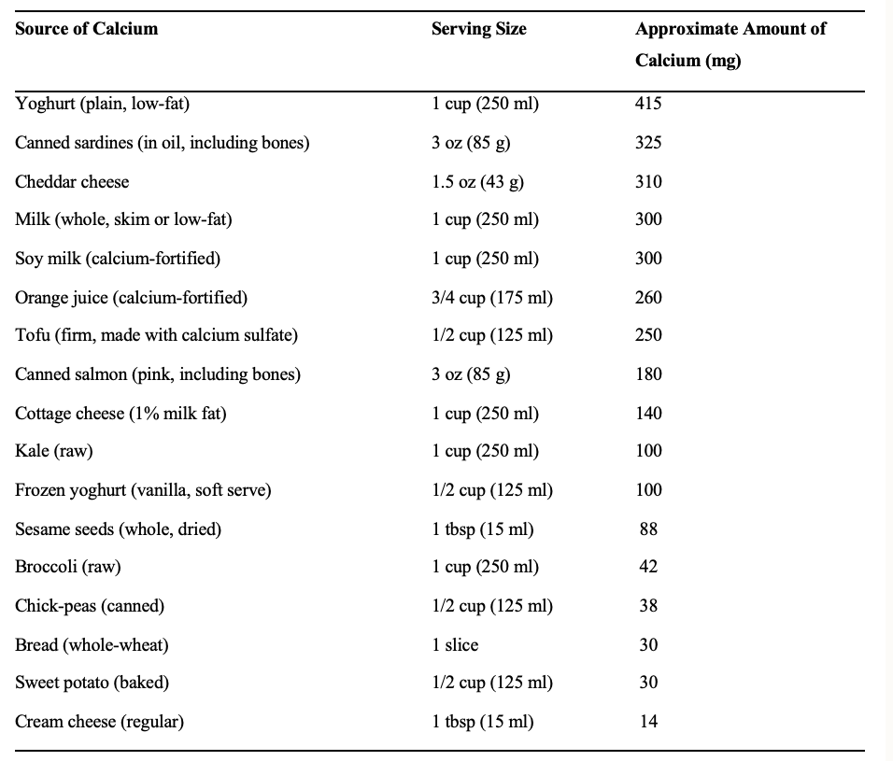
Mida saab ise teha? (1)
Kaltsium 1000–1200 mg iga päev koos 800–1000 TÜ D-vitamiiniga, soovitatavalt toidust
Kui võtate toidulisandit – ööpäevane kaltsiumi sisaldus ei tohi ületada 2000 mg!
14.02.2024, Tallinn

Slide 16
Mida saab ise teha? (2)
Tervislik dieet
Alkoholi tarbimise vähendamine
Suitsetamisest loobumine
Vererõhu, kolesterooli ja veresuhkru jälgimine
Tahan | Saan
Hommik: Magusad maisihelbed piimaga | Kaerapuder banaaniga
Lõuna: Pelmeenid | Kanasalat täisteraleivaga
Õhtu: Veiseburger frii-kartulitega | Kalkunikotlett ahjus küpsetatud bataadiga
Vahepala: Rasvane jogurt, krõpsud | Väherasvane jogurt, riisigalett
14.02.2024, Tallinn

Slide 17
Õhtusöögi näide (FeelPlus.com)
Eelroog: Olenemata sellest, kas seda süüakse suvel külmalt või talvel kuumalt, on supp ideaalne eelroog. Te võite eelistada köögivilju või kaunvilju (rohelised oad, herned, kuivatatud oad) või hoopis läätsesalatit. Viimane sisaldab vähem kaloreid ja on ka suurepärane aeglaselt vabanevate süsivesikute, valkude, B-vitamiini, mineraalsoolade ja kiudainete allikas.
Põhiroog: Valgud? Just seda, mida vajate, kuid täna õhtul väldime liha. Võite valida väikese omleti (koos meelepäraste köögiviljadega, võib-olla veidi ribadeks lõigatud peekonit, kuid ei liialda sulatatud juustuga), keedetud või pošeeritud munad - roheliste köögiviljadega (rohelised oad, spinat, lehtsalat).
Magustoit: Selles toidus on seni olnud vähe aeglaselt vabanevaid suhkruid, mis võimaldab teil seda lõpetada koogiga: biskviit, muffin või šokolaadikook. Neid saate kiiresti ja lihtsalt kodus küpsetada. Ja lisage ürditee!
14.02.2024, Tallinn

Slide 18
Mida saab ise teha? (3)
Füüsiline aktiivsus
20-30 minutit aeglast jooksu/ kiiret kõndi
Harjutused kõhulihastele ja vaagnapõhjalihastele
Jõutreening ja venitus https://ie.feelplus.com/get-moving/the-james-programme/ (3:45)
14.02.2024, Tallinn

Slide 19
Infomaterjalid
Ravimi infoleht
Raamat ”Androgen Deprivation Therapy: An essential guide for men with prostate cancer and their loved ones”
https://www.lifeonadt.com
https://ie.feelplus.com
14.02.2024, Tallinn

Slide 20
Küsimused?
14.02.2024, Tallinn

